Slide 1

Manutenção de Computadores
Manuseio, cuidados e montagem de microcomputadores

Slide 2
Cuidados e Manuseio
Energia estática:
surgem de forma natural, principalmente devido a atrito com materiais isolantes;
antes de manusear as placas eletrônicas, descarregue a energia estática.

Slide 3
Cuidados e Manuseio
Os cuidados a serem tomados são:
Não manusear as placas eletrônicas tocando-as diretamente em seu condutores:
Ex: módulos de memória, microprocessadores, etc.;
procurar tocar somente nas bordas dos componentes;

Slide 4
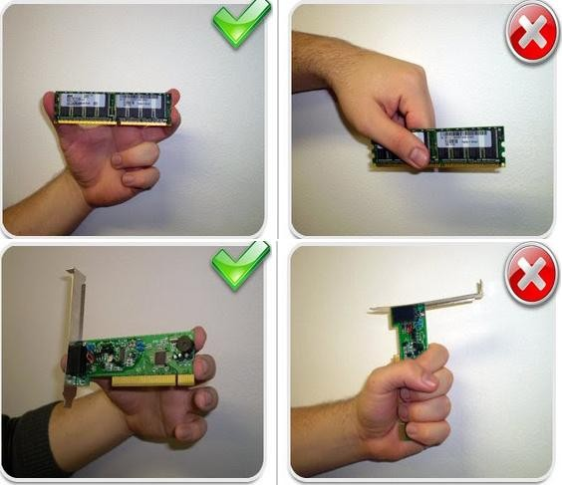
Cuidados e Manuseio
Os cuidados a serem tomados são:

Slide 5
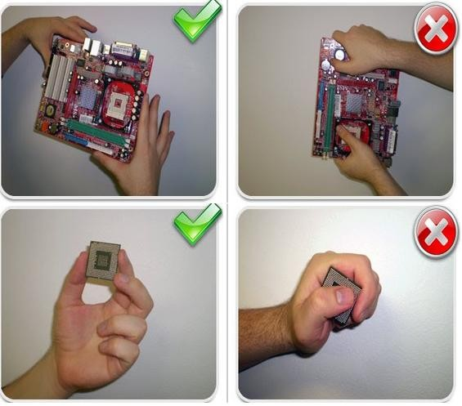
Cuidados e Manuseio
Os cuidados a serem tomados são:

Slide 6
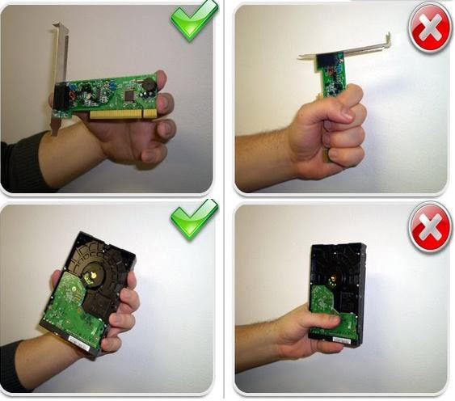
Cuidados e Manuseio
Os cuidados a serem tomados são:

Slide 7
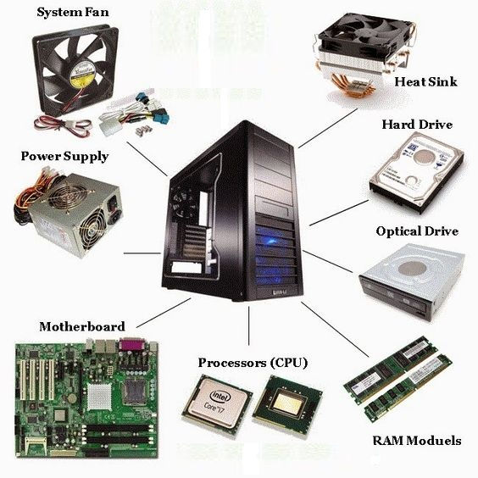
Montagem de PC

Slide 8
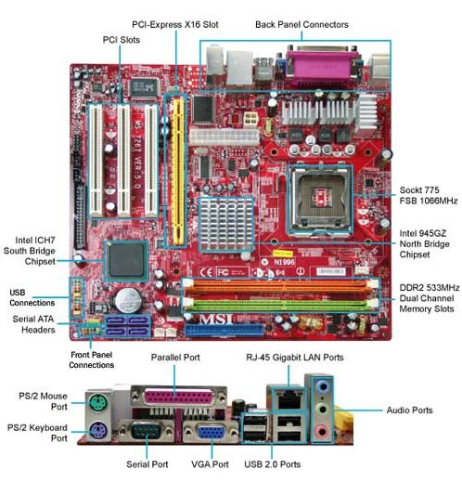
Montagem de PC

Slide 9
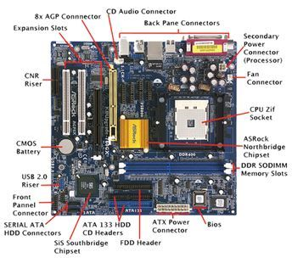
Montagem de PC

Slide 10
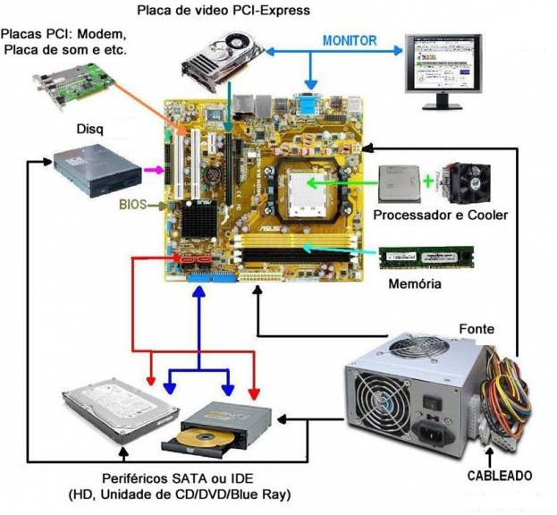
Montagem de PC

Slide 11
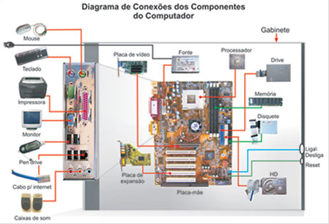
Montagem de PC

Slide 12
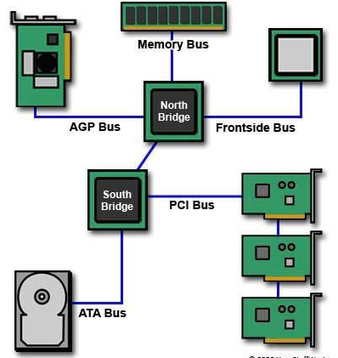
Montagem de PC

Slide 13
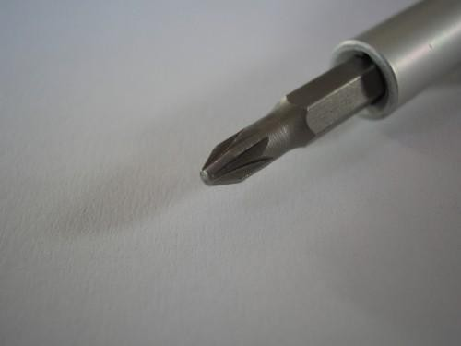

Montagem de PC
Ferramentas e Procedimentos:
Aprendendo a ler o manual das placas mãe;
Módulos DDR = 2.5V, DDR2 = 1.8V e módulos DDR3 = 1.5V;
Soquete do processador e compatibilidade;

Slide 14
Montagem de PC
Ferramentas e Procedimentos:
seguindo os cuidados básicos, montar um PC é relativamente simples;
a grande maioria dos componentes pode ser encaixado apenas de um jeito e existem travas e chanfros nos encaixes;

Slide 15
Montagem de PC
Ferramentas e Procedimentos:
Passos para Montagem:
1º)Preparando o gabinete;
2º)Preparando a placa mãe, verifique os jumper do relógio, do processador e da memória; se for jumperless faça depois pelo setup (FSB);
3º)Fixação da placa mãe ao gabinete;
4º)Instalação do processador;e cooler(Fazer com o professor);
5º)Conexão da Memória RAM;
6º)conexão da placa de vídeo (off-board);
7º)Fixação e conexões da fonte com a placa mãe;

Slide 16
Montagem de PC
Ferramentas e Procedimentos:
Passos para Montagem:
8º)O primeiro teste;
9º)Ligar para testar(Fazer com o professor);
10º)Conexões do gabinete;
11º)Fixação do HD;
12)Fixação da unidade Óptica de CD e DVD;
13º)Cabos para conexões dos drives;
14º)Conexões da fonte e da placa mãe com o HD e CD/DVD;
15º)Segundo teste;
16º)Fdisk, format, instalação do SO(Próximas Aulas);

Slide 17
Montagem de PC
Ferramentas e Procedimentos:
Passos para Montagem:
17º)Instalação dos drivers de dispositivo(Próximas Aulas);
18º)Configurações(Próximas Aulas).
19º)Organizar cabos;
20º)Conexões USB e Audio frontal(Fazer com professor);
21º)Ligar para testar. Tudo ok?
23º)Fechar o gabinete.

Slide 18
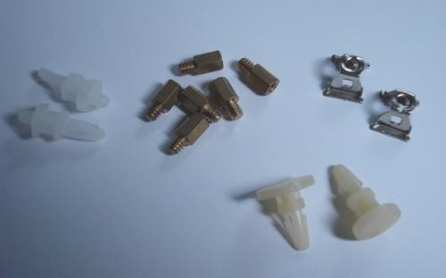
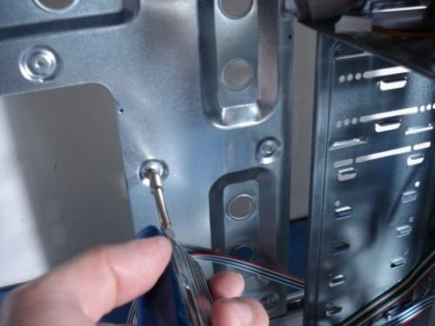
Montagem de PC

Slide 19
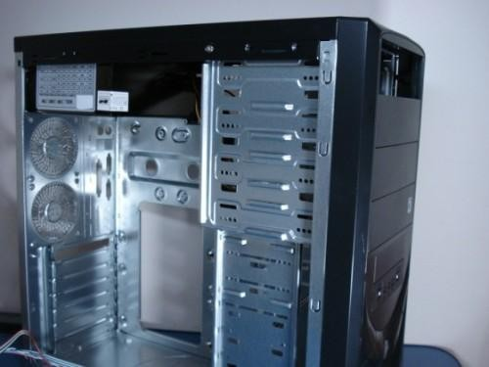
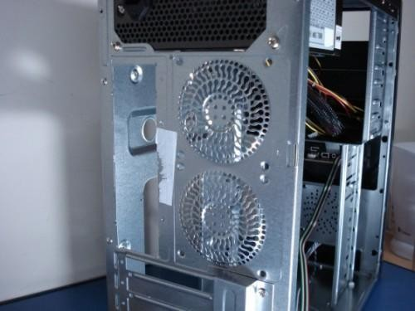
Montagem de PC

Slide 20
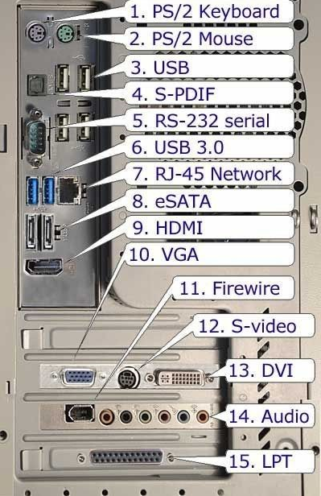
Montagem de PC

Slide 21
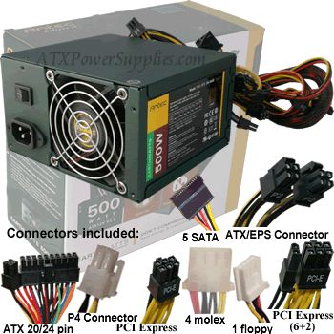
Montagem de PC

Slide 22
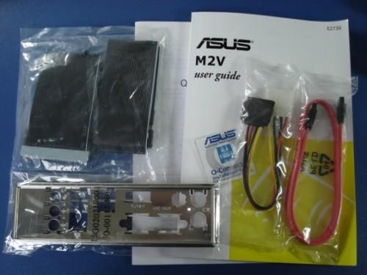
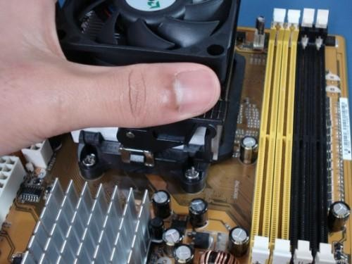
Montagem de PC

Slide 23
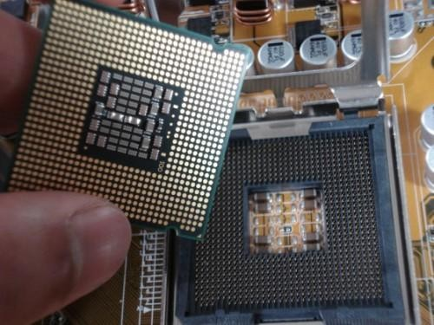
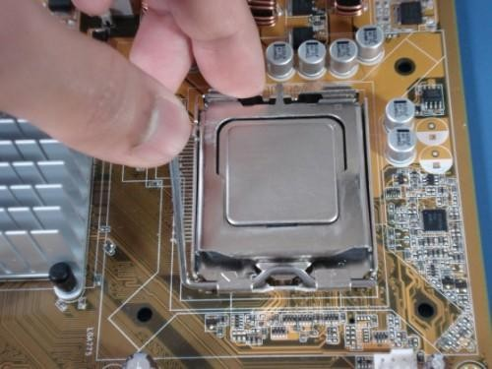
Montagem de PC

Slide 24
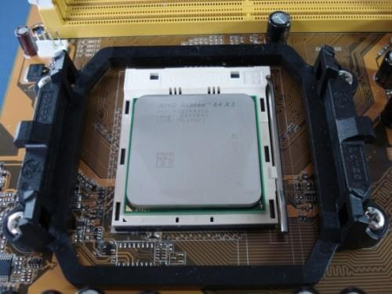
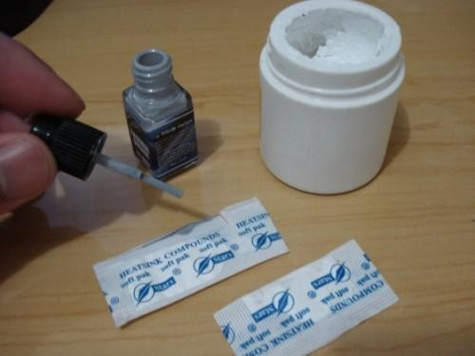
Montagem de PC

Slide 25
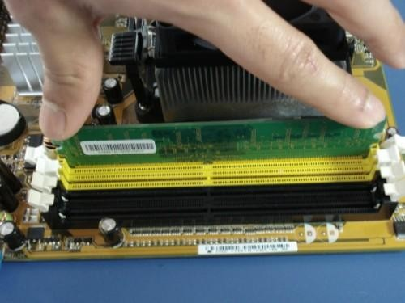
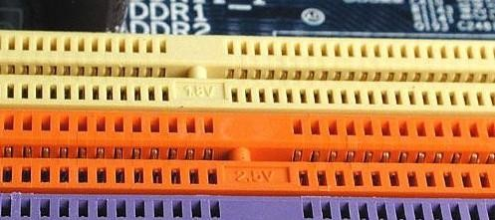
Montagem de PC

Slide 26
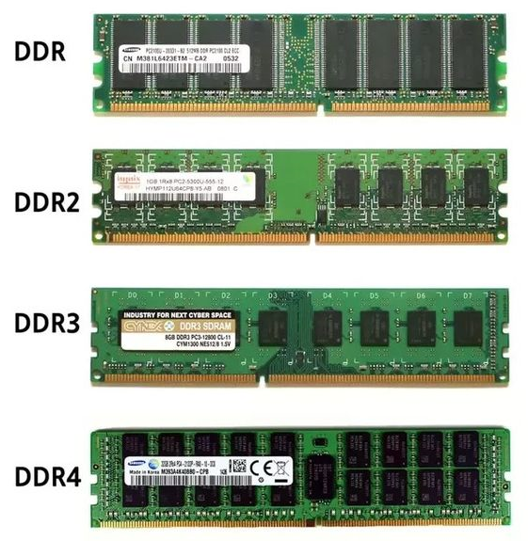
Montagem de PC

Slide 27
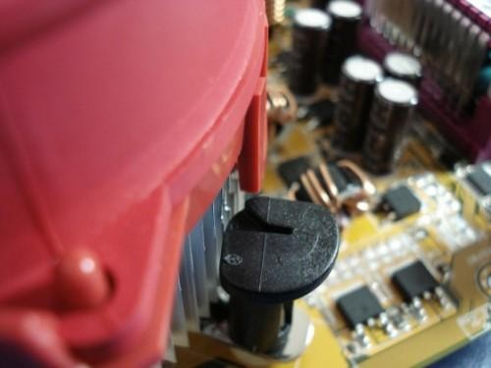
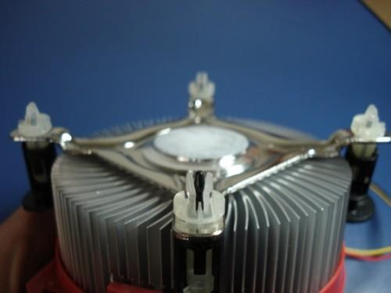
Montagem de PC

Slide 28
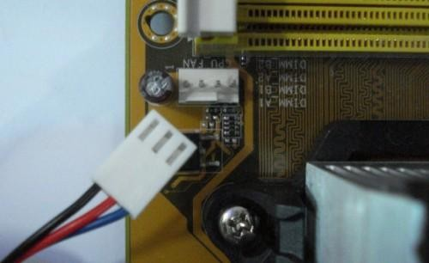
Montagem de PC

Slide 29
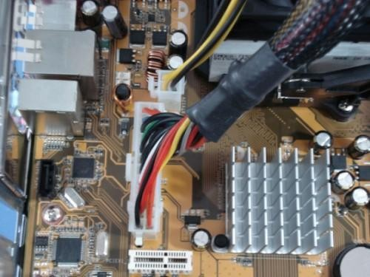
Montagem de PC

Slide 30
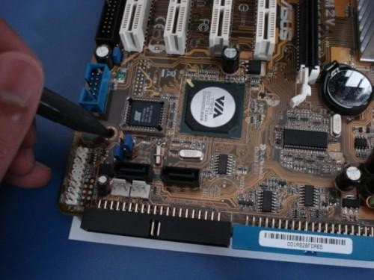
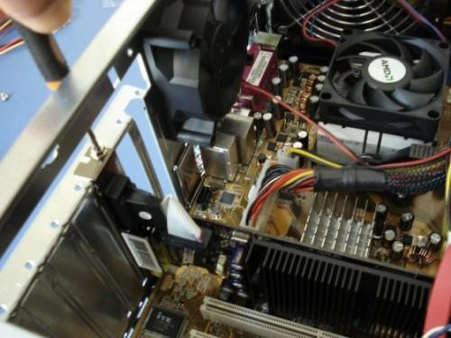
Montagem de PC

Slide 31
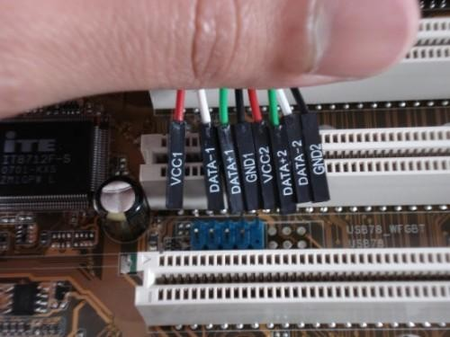
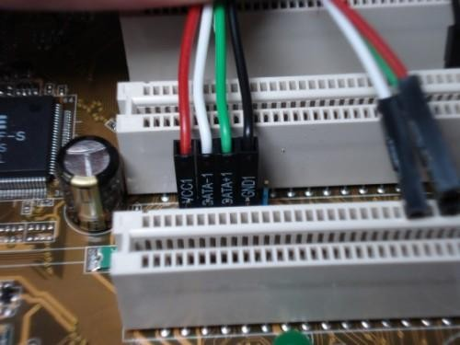
Montagem de PC

Slide 32
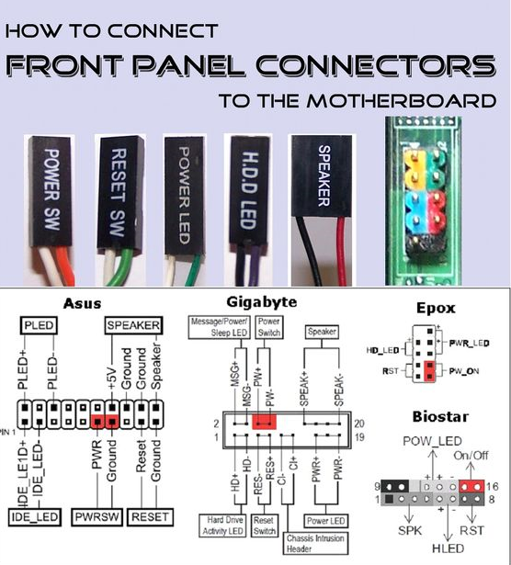
Montagem de PC

Slide 33
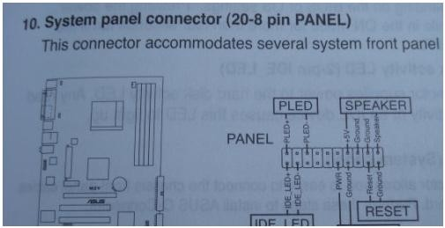
Montagem de PC

Slide 34
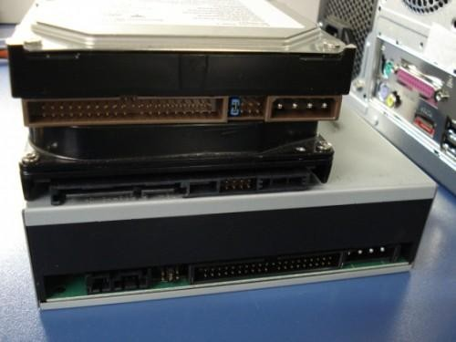
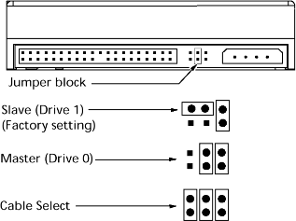
Montagem de PC

Slide 35
Montagem de PC
Potenciais Defeitos:
Antes de mais nada, comece fazendo uma verificação geral(visual):
checando se os conectores da placa mãe, Ex: conector P4;
placa de vídeo e outros periféricos (Off-board);
cabos IDE e SATA estão em ordem;
botões do gabinete estão ligados nos pinos corretos do painel da placa mãe;
Verificar fonte, nobreak ou estabilizador;
DOA (do inglês, dead on arrival), peças novas com defeito;

Slide 36
Montagem de PC
Potenciais Defeitos:
códigos de erro do BIOS (speaker):
1 bip curto: emitido quando o POST é realizado com sucesso e nenhum erro é detectado;
nenhum bip:
verifique se o speaker ligado;
provavelmente um problema na placa mãe, memória RAM ou processador;
2 bips: Este é uma espécie de "erro geral", o POST falhou por uma
causa desconhecida;
1 bip longo e 1 bip curto: Problema na placa mãe.

Slide 37
Montagem de PC
Potenciais Defeitos:
códigos de erro do BIOS (speaker):
1 bip longo e 2 bips curtos ou 1 bit longo e três curtos: Problemas na placa de vídeo (ou falta dela);
3 bips longos: Erro no teclado;
2 (ou mais) bips longos: Problema nos módulos de memória RAM(pode ser incompatibilidade c/ placa mãe);

Slide 38
Montagem de PC
Potenciais Defeitos:
Microcomputador não ligar:
verificar chave liga/desliga da fonte;
verificar se a chave de tensão da fonte está na posição correta;
verifica a fonte (saídas de alimentação);
verificar botão power e se corretamente jumpeado;
Microcomputador liga, mas não gera vídeo:
verificar pentes de memória;

Slide 39

Revisão da Aula

